Slide 1
第二章 往复泵

Slide 2
2.1 往复泵的结构和工作原理
1.工作原理：
吸入管外液面作用着大气压力。当活塞向左运动时，泵缸中的容积就会增大,其中的压力下降，同时吸入阀下方的液体在外界大气压的作用下, 向上推开吸入阀, 进入泵缸。当活塞向右运动时，泵缸中容积减小, 压力上升, 同时吸入阀被压下关闭，缸内的液体克服阀的重力和排出管中的压力，顶开排出阀将液体排出
对容积式泵，其对液体作功的主要运动部件是做
往复运动的活塞或柱塞，亦可分别称为活塞泵 或柱塞泵。

Slide 3
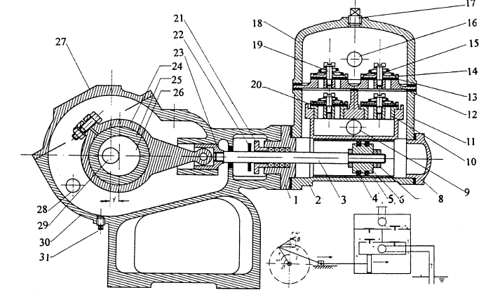
工作原理示意

Slide 4
2.往复泵的分类
往复泵 | 按活塞的构造形式 | 活塞泵
 |  | 柱塞泵
 |  | 膜片泵
 | 按泵轴每一转理论上排送液体的体积相当于泵缸平均工作容积的倍数（作用数） | 单作用泵
 |  | 双作用泵
 |  | 三作用泵
 |  | 四作用泵

Slide 5
3. 往复泵的流量
(1).理论流量
往复泵的理论流量即活塞的有效工作面在单位时间内所扫过的容积：
Q=60KA_{e}S n (m³／h )
式中：K — 泵的作用数；
S — 活塞行程，m;
n —泵的转速，r／min；
A_{e} —活塞平均有效工作面积，m²。

Slide 6
(2).实际流量
往复泵的实际流量Q总小于理论流量Q_{t}，即
Q＝Q_{t} η _{v}
这是因为：
  压力降低时溶解在液体中的气体会逸出，液体本身汽化；空气从填料箱等处漏入。
  活塞换向时，由于泵阀关闭迟滞造成液体流失。
  活塞环、活塞杆填料等处的间隙以及泵阀关闭不严等产生的漏泄。
  一般输送常温清水的往复泵， η _{v} ＝0.80～0.98；

Slide 7
(3) 往复泵的瞬时流量
上述表达式是泵的平均流量。当工作面积为A (m²)的活塞以速度v (m／s)排送液体时，瞬时流量表达为:
q = Av
曲柄连杆机构将回转运动转换为往复运动，故v和泵q将周期性地变化。v可用曲柄销的线速度在活塞杆方向的分速度代替，即
v = rω sinβ

Slide 8
式中: ω-曲柄角速度,常数; β-曲柄转角
单作用泵的流量也近似地按正弦曲线规律变化。单作用泵的流量是很不均匀的。
  多作用往复泵流量的均匀程度显然要比单作用泵强。
  三作用泵流量的均匀程度不但优于单、双作用泵，而且比四作用泵也强。

Slide 9

瞬时流量动画课件

Slide 10
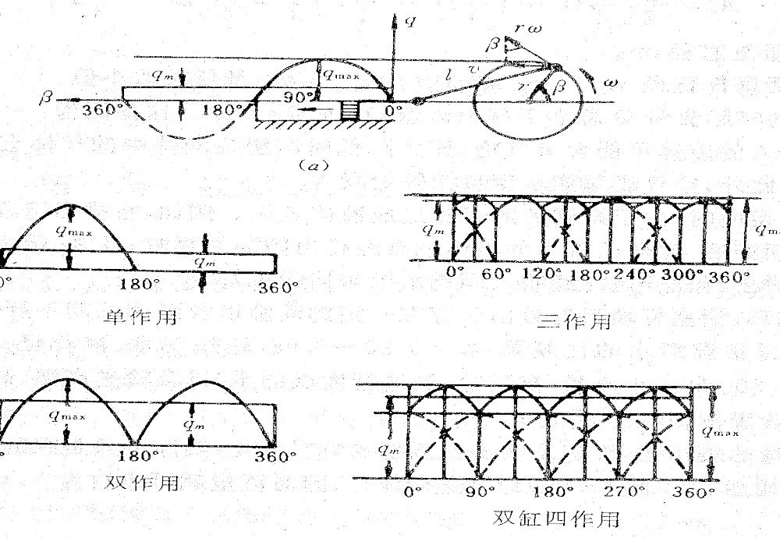
图 电动往复泵的流量变化曲线

Slide 11
(1) 流量不均匀，排出压力波动
2.2. 往复泵的特点
往复泵的供液不均匀度:
泵供液的不均匀程度可用脉动率σ_{Q}表示：
σ_{Q}=(q_{max}-q_{min})／q_{m}
式中：q_{max,} q_{min,} q_{m}分别为表示最大、最小和平均理论流量。
各种往复泵σ_{Q}的理论值如下表所列，它与曲柄连杆长度比λ有关。

Slide 12
各种往复泵σ_{Q}的理论值
作用数K | 1 | 2 | 3 | 4
σ_{Q} （ λ=0） | 3.14 | 1.57 | 0.14 | 0.32
σ_{Q} （ λ=0.2） | 3.2 | 1.6 | 0.25 | 0.32

Slide 13
(2) 有较强的自吸能力。
  自吸能力：靠自身抽出泵缸及吸入管中的空气而将液体从低处吸入泵内的能力。
  自吸能力可由自吸高度和吸上时间来衡量。
    泵吸口造成的真空度越大，则自吸高度越大
    造成足够真空度的速度越快，则吸上时间越短。
  自吸能力与泵的型式和密封性能有重要关系。
    当泵阀、泵缸等密封变差，或余隙容积较大时，其自吸能力就会降低。
    故起动前灌满液体，可改善泵的自吸能力。

Slide 14
(3).理论流量与工作P无关，只取决于n、泵缸尺寸和K。
Q=60KAeS n (m3／h )
式中：K — 泵的作用数；
S — 活塞行程，m;
n —泵的转速，r／min；
Ae —活塞平均有效工作面积，m²。

Slide 15
(4).额定排出压力与泵的尺寸和转速无关
  额定排出压力取决于泵原动机的功率、轴承的承载能力、泵的强度和密封性能等。
  为防过载，泵起动前必须打开排出阀，且装设安全阀。
  以上是共有特点。此外，往复泵还有：

Slide 16
(5)转速不宜太快。
  电动往复泵转速多在200～300 r／min以下，
  若n过高，泵阀迟滞造成的容积损失就会相对增加；泵阀撞击更为严重，引起噪声和磨损；
  液流和运动部件的惯性力也将随之增加，产生有害的影响。
  由于n受限，往复泵流量不大。
(6)运送含固体杂质的液体时，泵阀容易磨损和泄漏。
  应装吸入滤器。

Slide 17
(7)结构比较复杂，易损件(活塞环、泵阀、填料等)较多。
由于上述特点，笨重(在Q相同时与其它泵相比) ，造价高，管理维护麻烦，在许多场合它已被离心泵所取代。

Slide 18
2.3. 往复泵的结构及主要零件
1.往复泵的空气室
(1)往复泵由于活塞的变速运动，造成吸、排液体时Q和吸、排P波动。
  不适合于要求流量均匀的场合，
  恶化了原动机的工作条件，
  引起管路振动，
  降低了装置和仪表的工作可靠性。
  吸排压力的剧烈波动还可能造成活塞和液流的暂时脱离，引起液击；
  而且使泵的吸入性能变差，限制了泵转速的提高。

Slide 19
(2).空气室是一个充有空气的容器，装在泵的吸入或排出口附近，分别称为吸入空气室和排出空气室。
(3).装设空气室是往复泵减小Q和P波动的常见措施。

Slide 20
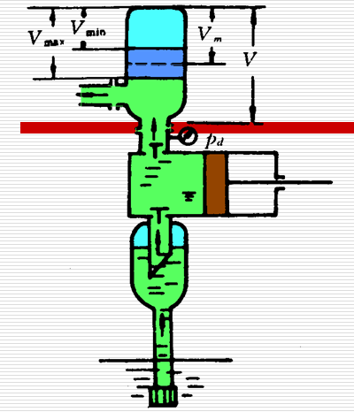

Slide 21
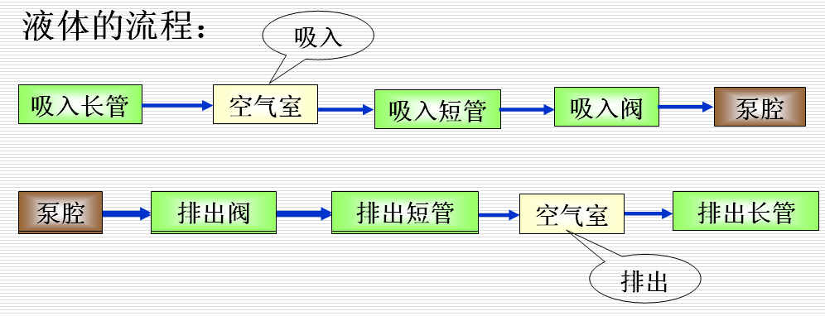

Slide 22
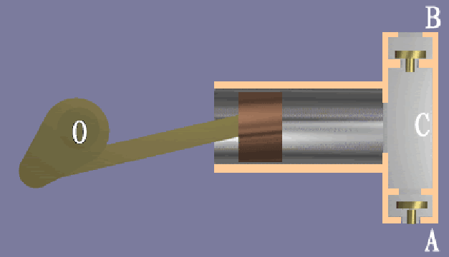
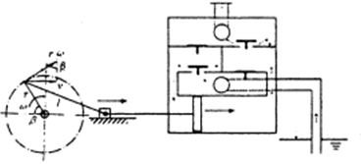
2.泵缸与阀门
(1) 泵缸本体是供活塞在其作往复运动的空间，阀箱是控制泵吸排的机构，两者通常铸成一体，也有单独铸造的。活塞在泵缸内作往返运动。
阀箱分三层，底层通吸入口，上层是排出室，中层是工作室。吸排阀分别安装在阀壁上。

Slide 23
(2).阀门
i.分类：水阀的构造种类很多，依构造和形状的不同，主要有：盘阀、环阀、碗阀、球阀、锥阀。往复泵经常采用盘阀和环阀。
动画课件：连接----盘阀.swf，球阀.swf，锥阀.swf，碗阀.swf，环阀.swf,

Slide 24
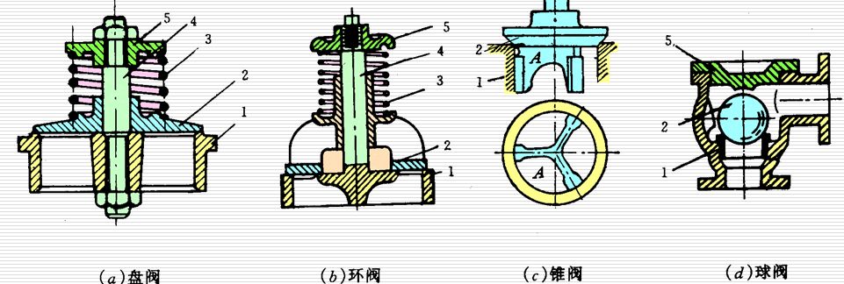

Slide 25
ii.对泵阀的要求
ａ.关闭严密
ｂ.关闭时撞击要轻，工作平稳无声
ｃ. 启闭迅速及时
ｄ.阻力小

Slide 26
iii.泵阀的管理
阀的升程可通过调节弹簧张力来改变。阀的升程过大，会使阀关闭滞后，引起阀与阀座的撞击，并加大回流损失。升程太小，又会使阻力加大，流量不足。所以都把阀的条件定位h_{max}·n≤600～650 (h_{max}表示阀的最大升程，n表示泵的转速)。一般阀的升程取5～15mm（毫米）之间，常取6mm左右。
新泵工作500小时左右，应研磨阀与阀座。日常运转中如发现转速、压力正常而流量下降时很有可能是吸、排阀不良，则应及时清洗和研磨。

Slide 27
(3)活塞及其密封
活塞的作用是在吸入过程中在泵缸内造成真空，而在排出过程中挤压液体，提高压力、排出液体。
活塞的材料是黄铜或铸铁铸成。如图所示，活塞靠螺母固定在活塞杆上，为防止螺母松动，螺母常用开口销锁牢。活塞直径一般比缸径小1～2毫米，活塞外周装有活塞环（又叫涨圈）。活塞环在环槽中可以活动自如，活塞环借助其外张弹力与缸壁贴紧，从而达到密封目的。

Slide 28
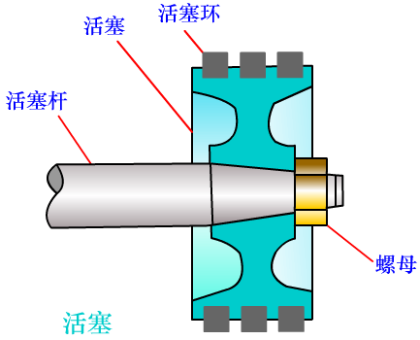

Slide 29
（4）填料箱与填料
填料箱的作用是防止泵缸内的液体沿活塞杆孔或沿着柱塞处漏出，或外部空气漏入泵内，以保证泵的正常工作。
如图所示填料箱的结构由内套、压盖、填料和螺帽组成。内套和压盖都做成倾斜面（单倾斜面或双倾斜面）以便用压盖螺帽把填料挤向活塞杆，保证密封。

Slide 30
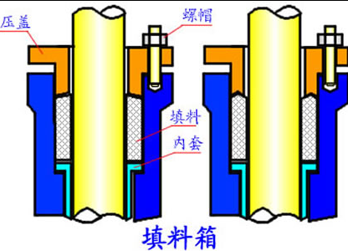

Slide 31
填料一般用棉沙、或石棉等材料制成，叫软填料。根据输送液体的性能、压力和温度的不同，也有采用金属填料（铸铁或铅芯）。
填料装满后其松紧程度可借压盖螺帽进行调整。上螺帽时要注意用力平均，防止单边受力，使压盖倾斜碰到活塞杆。填料的松紧以填料箱不发热，并能有少许液体渗出以满足活塞杆润滑和冷却为宜。

Slide 32

2.4. 往复泵实例
１．命名
国标规定：
例： CDW25-0.35
C-船用
D-电动
W-往复泵
L-立式
S-输水
25-额定流量(m³/h)
0.35-额定排出压力 (MPa)

Slide 33

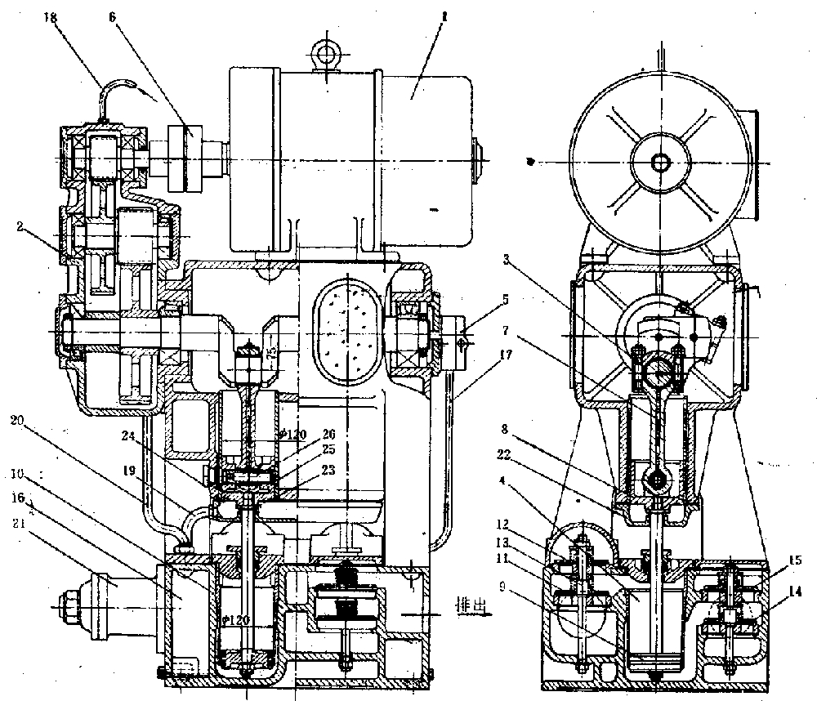
曲轴[Crankshaft]有两个曲拐，夹角90°C。曲轴由三个滚柱轴承支撑，其中最后一个是自整位轴承。
齿轮滑油泵[Lubricating Pump]由曲轴带动。供油润滑曲轴轴承，连杆大、小端轴承，减速齿轮。
阀箱
受压零件(泵缸、缸盖、安全阀阀体、阀箱)应进行水压试验，压力为安全阀排放压力的1.5倍，5min应不渗漏。
安全阀[Safety Valve]
活塞杆填料函[Stuffing Box]

Slide 34
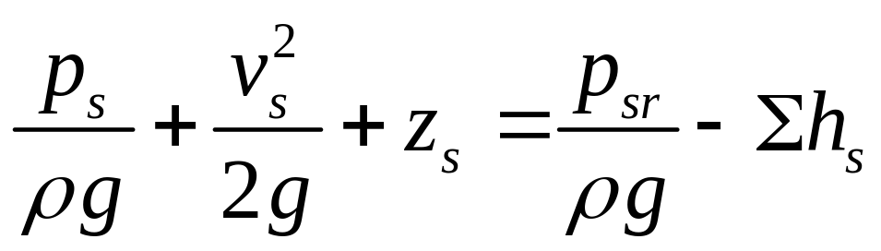
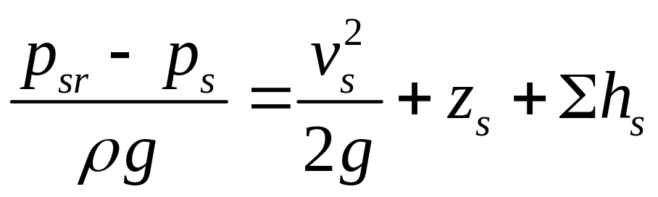
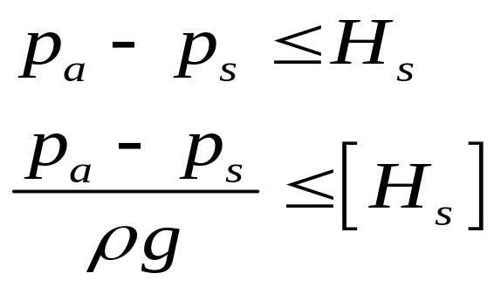
2.5. 泵正常工作的条件
p_{dr} - p_{sr}
1.泵正常吸入的条件
（1）泵必须能造成足够低的吸入压力
p_{dr}
∑h_{d}
z_{d}
v_{d}
p_{d}
H
z
Δz
p_{s}
（2）泵吸口处的真空度不得大于泵的
允许吸上真空度
z_{s}
p_{sr}
v_{s}
∑h_{s}

Slide 35
2.5. 泵正常工作的条件
讨论：
（1）无法吸上液体的原因
1）不能造成足够低的吸入压力；
泵内密封不良；
元件损坏；
吸入管漏气，吸口露出液面；
2) 吸入条件差：
吸高过大、吸入液面压力过低、吸入管 路阻力过大.
吸入条件差能引起吸入压力过低，从而不满足条件（2）

Slide 36
2.5. 泵正常工作的条件
讨论：
（2）管理中注意的问题
1）吸入条件不变时，若真空度降低：内漏或吸入管进气；
2）吸入条件不变时，若真空度增大：吸入管堵塞；
3）减少吸入管阻力损失：
减小吸入管路长度；
避免选用太小管径和太高流速；
减少弯头及附件；
开足吸入管路阀门；
清洗滤器。

Slide 37
2.5. 泵正常工作的条件
4）液体温度
水温越高，饱和压力Pv越大，泵的允许吸上真空度Hs越小，易使正常吸入条件（2）得不到满足。
对吸水温度可能变化的泵，若出现吸入异常：降低泵转速，降低吸入水温

Slide 38
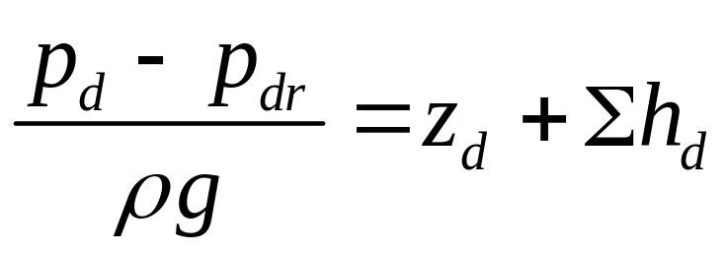
2.5. 泵正常工作的条件
2.泵正常排出的条件
（1）泵必须能产生足够高的排出压力，其值由排出条件所决定
（2）容积式泵的排出压力不超过额定排出压力，叶轮式泵的扬程不超过关闭扬程

Slide 39
2.5. 泵正常工作的条件
讨论：
（1）管理中注意的问题
可记下泵正常工作时排除压力表指针的位置，以后若发现排除压力变低，如排出条件没变化，则通常意味着泵的流量减小（使得管路阻力降低）。
而泵排出压力过高，若非排出液面压力或排出高度过大，则多是因排出阻力太大。管理中应开足排出管路上的阀门，防止排出管路或滤器堵塞。

